Slide 1
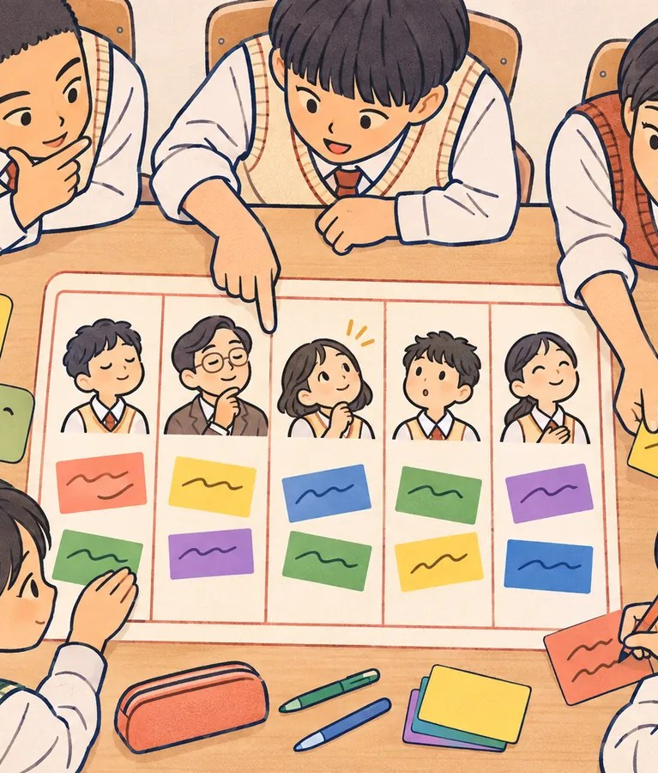
대인관계
중3 · 타인의 관점 이해하기
다양한 관점을 종합하여 상황을 다각도로 이해하기
한 가지 사건을 여러 각도에서 보는 연습은 나에게 무엇을 줄까?
[9사회정서02-02] · 45분

Slide 2
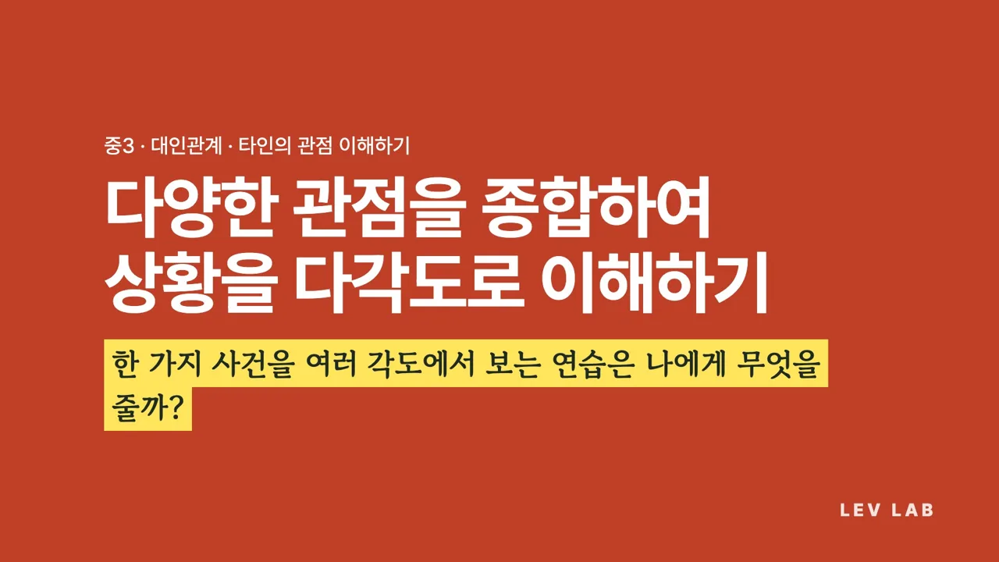
중3 · 대인관계 · 다양한 관점을 종합하여 상황을 다각도로 이해하기
2 / 16
영상을 누르면 재생돼요 · 소리를 켜 주세요
Notes:
약 30초. 소리를 켜고 틀어 주세요. 끝나면 계주 순서 이야기로 바로 넘어갑니다.

Slide 3
중3 · 대인관계 · 다양한 관점을 종합하여 상황을 다각도로 이해하기
오늘의 질문
한 가지 사건을 여러 각도에서 보는 연습은 나에게 무엇을 줄까?
3 / 16
Notes:
칠판에 적어 두고, 수업 끝 ‘내 관점의 사각지대’에서 다시 돌아옵니다. 시작할 때 ‘이 교실에는 틀린 감정이 없다’를 꼭 말해 주세요.

Slide 4
중3 · 대인관계 · 다양한 관점을 종합하여 상황을 다각도로 이해하기
이 시간이 끝나면
1
한 사건을 보는 여러 관점을 구분할 수 있어요.
2
관점들의 공통점과 차이점을 정리할 수 있어요.
3
여러 관점을 엮은 종합 이해문을 쓸 수 있어요.
4 / 16

Slide 5
중3 · 대인관계 · 다양한 관점을 종합하여 상황을 다각도로 이해하기
오늘의 여정 45분
도입
5분
이해하기
10분
연습하기
15분
적용하기
10분
정리
5분
한 사건, 네 사람의 말
관점을 엮는 3단계
다섯 개의 눈으로 보기
우리 모둠 종합 이해문
내 관점의 사각지대
5 / 16

Slide 6
중3 · 대인관계 · 다양한 관점을 종합하여 상황을 다각도로 이해하기
도입 5분
체육대회 계주 순서, 무슨 일이?
태오
다인이가 혼자 순서를 정해 버렸어.
마지막 주자 하고 싶다고 미리 말했는데.
다인
기록 순서대로 공정하게 정한 거야.
회의 때 태오는 아무 말도 안 했잖아.
지켜본 소율
둘 다 우리 반이 이기길 바랐어.
목소리가 커지니까 아무도 못 끼었어.
담임 선생님
순서보다 말하는 방식이 걱정돼.
다 같이 정할 시간이 부족했지.
· 네 사람의 말을 한 장씩 읽어요.
6 / 16
Notes:
카드를 한 장씩 천천히 읽어 주세요(한 장에 30초 안팎). 학부모 관점을 더하고 싶다면 이렇게 읽어 줍니다: 태오 어머니 ‘집에 와서 밥도 안 먹고 방에 들어갔어요. 많이 억울했나 봐요.’ 활동지 뒤 이야기 카드 1번과 같은 사건입니다. 우리 반 일과 닮았다는 말이 나오면 지어낸 이야기임을 다시 짚고, 특정 학생을 떠올리게 하는 말은 멈춥니다.
시간: 2분

Slide 7
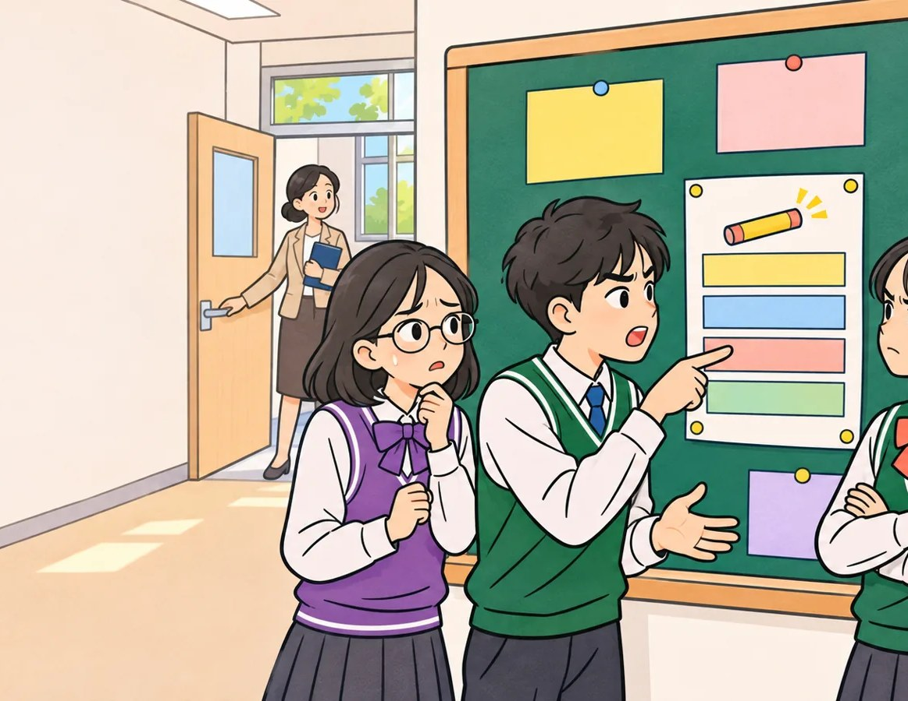
중3 · 대인관계 · 다양한 관점을 종합하여 상황을 다각도로 이해하기
도입 5분
누구의 말이 맞을까?
계주 순서표 앞에서 태오와 다인이 크게 다퉜어요. 네 사람의 말을 모두 들었어요.
태오
다인
지켜본 소율
담임 선생님
모두 조금씩
· 가장 그럴듯하게 들린 말 하나를 골라요.
· 정답은 없어요. 몇 명이 골랐는지만 봐요.
7 / 16
Notes:
결과는 분포만 봅니다. ‘모두 조금씩’을 고른 학생에게 ‘어느 부분이 맞았나요?’라고 물으면 이해하기로 자연스럽게 이어집니다. 코끼리를 만진 사람들 우화를 아는 학생이 있으면 한 줄로 연결해 주세요(각자 만진 부분만 말하면 모두 맞고, 동시에 모두 일부만 맞다).
발문: 모두가 ‘맞다’면 어떻게 그럴 수 있을까요? / 누가 ‘유일한 진실’을 알고 있을까요?
시간: 3분

Slide 8
중3 · 대인관계 · 다양한 관점을 종합하여 상황을 다각도로 이해하기
이해하기 10분
관점을 엮는 3단계
① 모으기
이 일에 닿은 사람의 말을 빠짐없이 모아요.
태오·다인·소율·선생님, 그리고 또 누가?
② 견주기
같은 점과 다른 점을 나눠 봐요.
같은 점: 반이 이기길 바랐다. 다른 점: ‘미리 말했다’는 기억.
③ 엮기
누가 옳은지 말고, 무슨 일이었는지 써요.
둘 다 이기고 싶었지만, 정하는 방식에서 엇갈렸다.
생각해 봐요
“어떤 관점이 빠지면 종합이 틀릴까요?”
“종합에 시간이 오래 걸리는 까닭은?”
8 / 16
Notes:
정답이 하나가 아니라는 점을 강조합니다. ① 모으기에서 ‘아직 못 들은 사람’(회의에 빠진 친구, 다른 계주 주자들)을 학생이 찾아내면 크게 칭찬해 주세요. 3단계 도식은 칠판에 화살표로 그려 두고 연습하기 내내 남겨 둡니다.
발문: 어떤 관점이 빠지면 종합이 틀릴까요? / 종합에 시간이 오래 걸리는 까닭은?
시간: 5분

Slide 9
중3 · 대인관계 · 다양한 관점을 종합하여 상황을 다각도로 이해하기
이해하기 10분
종합은 ‘반반’이 아니에요
절충·평균
종합
둘 다 반반 잘못했네.
둘 다 반이 이기길 바랐어.
중간쯤에서 그냥 끝내자.
‘미리 말했다’는 기억이 달랐어.
다 맞는 말이야, 끝.
같이 정할 시간이 부족했어.
9 / 16
Notes:
상대주의 함정을 짚습니다. 종합은 모든 말을 똑같이 옳다고 하는 게 아니라 사실·감정·바람을 나눠 보는 일이에요. 사실이 엇갈리는 부분(‘회의 때 말했나, 안 했나’)은 확인할 거리로 남기고, 감정과 바람은 모두 인정합니다. 오른쪽 세 줄을 이어 읽으면 그대로 예시 종합문이 됩니다.
발문: 종합과 절충은 어떻게 다를까요? / ‘모두 옳다’가 ‘아무래도 좋다’가 되지 않으려면?
시간: 5분

Slide 10
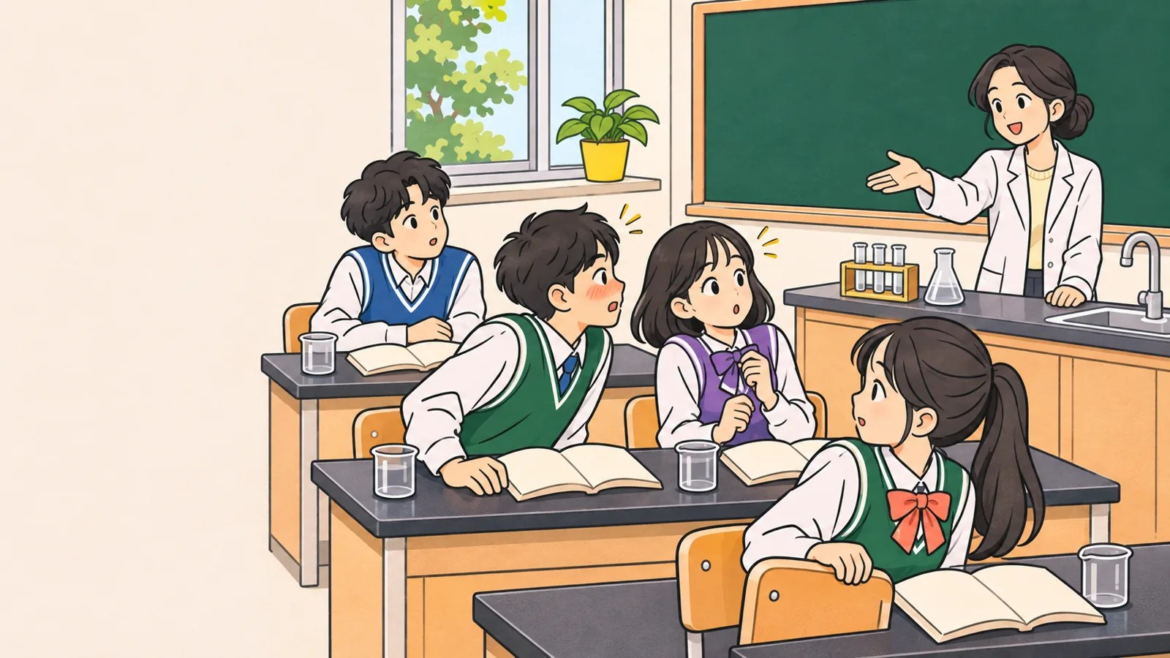
중3 · 대인관계 · 다양한 관점을 종합하여 상황을 다각도로 이해하기
연습하기 15분
과학 시간, 이름이 불린 준혁이
· 준혁이가 짝 은채에게 속삭이다 이름이 불렸어요.
· 준혁이는 “저만요?” 하고 얼굴이 빨개졌어요.
생각해 봐요
“이 장면에는 몇 사람의 눈이 있을까요?”
10 / 16
Notes:
이야기 카드 2번과 같은 장면입니다. 다섯 사람(준혁·선생님·짝 은채·반장 예서·뒷자리 도현)을 그림에서 함께 찾아봅니다. 누가 먼저 말을 걸었는지는 일부러 정하지 않았어요. 학생들이 서로 다르게 상상하는 것이 이 활동의 재료입니다.
발문: 이 장면에는 몇 사람의 눈이 있을까요?
시간: 2분

Slide 11
중3 · 대인관계 · 다양한 관점을 종합하여 상황을 다각도로 이해하기
연습하기 15분
다섯 개의 눈으로 상상 일기
1. 네 명이 한 사람씩 맡아요: 준혁·선생님·은채·예서
2. 맡은 사람이 되어 그날 밤 일기를 한 줄 써요.
3. 핵심 감정 한 단어를 수업방에 보내요.
4. 다섯째 눈, 뒷자리 도현이는 모둠이 함께 써요.
준혁
선생님
짝 은채
반장 예서
뒷자리 도현
11 / 16
Notes:
패들릿 5열과 멘티미터 워드클라우드 대신 수업방 모으기 벽을 씁니다(패들릿을 써도 됩니다). 기기가 없는 모둠은 포스트잇에 써서 칠판의 다섯 칸에 붙여요. 상상 일기는 비판하지 않습니다. ‘이 사람은 왜 이렇게 느꼈을까’만 묻고, 우리 반의 실제 일을 끌어오지 않게 합니다. 모둠이 4명보다 적으면 반장 예서 칸을 함께 씁니다.
시간: 8분

Slide 12
중3 · 대인관계 · 다양한 관점을 종합하여 상황을 다각도로 이해하기
연습하기 15분
공통점 셋, 차이점 셋
1. 모둠이 공통점 셋, 차이점 셋을 적어요.
“가장 상상하기 어려웠던 눈은?”
“다섯 사람에게 공통된 감정은?”
“한 사람 말만 들었다면 놓쳤을 것은?”
“다섯 말고 더 필요한 눈이 있을까요?”
12 / 16
Notes:
모으기 벽의 감정 단어를 함께 훑어보며 ‘가장 많이 나온 감정’과 ‘한 번만 나온 감정’을 짚어 주세요. 더 필요한 관점으로 ‘준혁이 부모님’, ‘복도에서 소리만 들은 옆 반 친구’ 같은 답이 나오면 3단계의 ① 모으기와 연결합니다.
발문: 가장 상상하기 어려웠던 눈은? / 다섯 사람에게 공통된 감정은? / 한 사람 말만 들었다면 놓쳤을 것은? / 다섯 말고 더 필요한 눈이 있을까요?
시간: 5분

Slide 13
중3 · 대인관계 · 다양한 관점을 종합하여 상황을 다각도로 이해하기
적용하기 10분
우리 모둠 종합 이해문
1. 이 상황은 ___과 ___ 사이에서 일어났다.
2. 공통적으로 ___ 감정이 있었다.
3. 다만 ___에서 차이가 있었다.
4. 판단·조언은 빼고, 있었던 일만 써요.
생각해 봐요
“종합문에서 가장 쓰기 어려운 칸은?”
“우리 모둠 안에서도 관점이 갈렸나요?”
“종합문이 실제 갈등을 푸는 데 도움이 될까요?”
13 / 16
Notes:
양식 전체: “이 상황은 ___과 ___ 사이에서 일어난 것으로, 공통적으로 ___ 감정이 있으며, 다만 ___ 측면에서 차이가 있었다.” 모둠이 하나를 완성하면 룰렛으로 발표 모둠을 정하고, 완성한 종합문은 교실 뒤 ‘종합문 게시판’에 붙입니다. ‘준혁이가 잘못했다’, ‘선생님이 심했다’처럼 심판하는 문장이 나오면 ‘무엇이 있었나’로 바꿔 보게 합니다. 빨리 끝난 모둠은 이야기 카드 3번(자리 바꾸기 날)으로 한 번 더 써 봅니다.
발문: 종합문에서 가장 쓰기 어려운 칸은? / 우리 모둠 안에서도 관점이 갈렸나요? / 종합문이 실제 갈등을 푸는 데 도움이 될까요?
시간: 10분

Slide 14
중3 · 대인관계 · 다양한 관점을 종합하여 상황을 다각도로 이해하기
정리 5분
내 관점의 사각지대
나는 보통 ‘__________’의 관점을 잘 놓친다.
· 떠오르는 만큼만 써요. 고칠 점이 아니라 알아 둘 점이에요.
생각해 봐요
“그 사각지대를 줄이려면 무엇이 필요할까요?”
14 / 16
Notes:
자책으로 흐르지 않게, 사각지대는 누구에게나 있다고 먼저 말해 주세요. ‘이 교실에는 틀린 감정이 없다’로 마무리하고, 다음 시간은 친구의 말을 끝까지 듣는 ‘공감적 경청’이라고 예고합니다.
발문: 그 사각지대를 줄이려면 무엇이 필요할까요?
시간: 5분

Slide 15
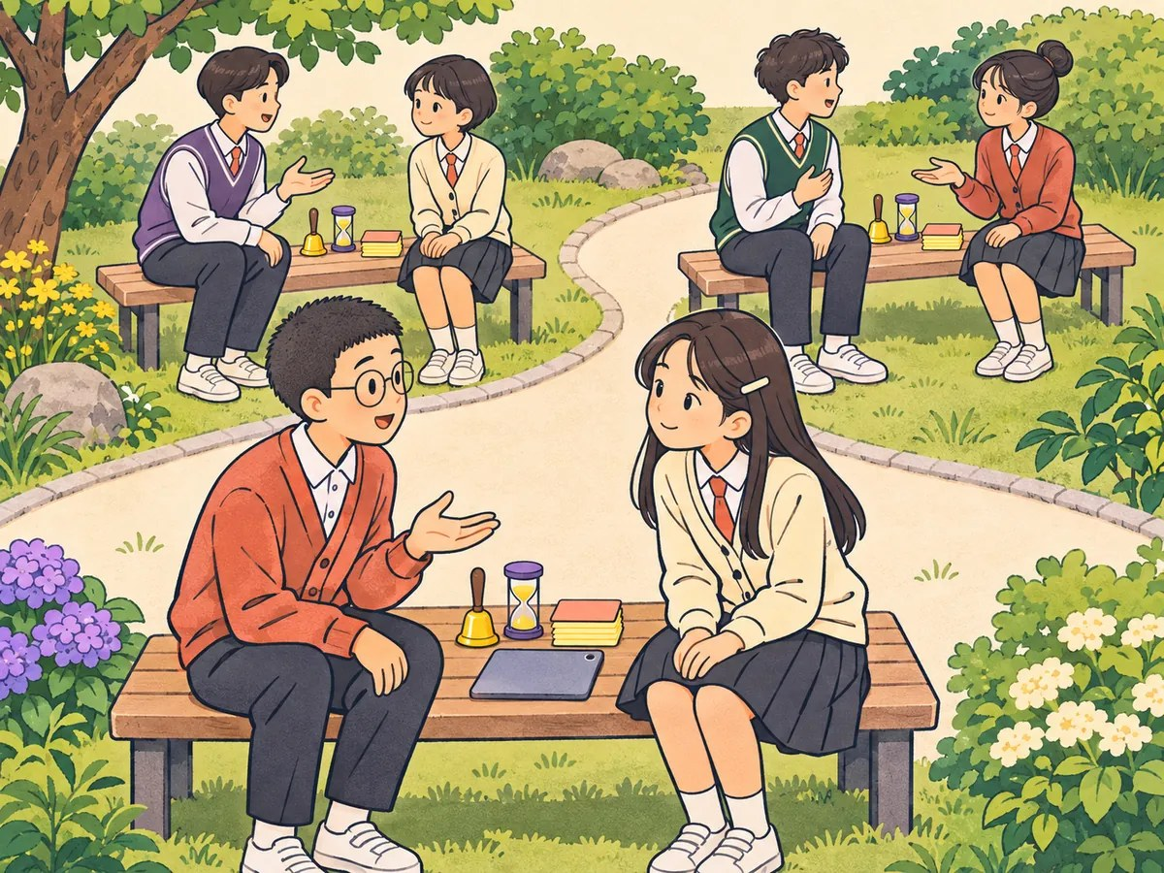
중3 · 대인관계 · 다양한 관점을 종합하여 상황을 다각도로 이해하기
정리
다음 시간
대인관계 · 공감하기 · [9사회정서02-01]
공감적 경청과 표현 실천하기
진짜 '들어주는 것'은 무엇이 다를까?
15 / 16

Slide 16
한 사람의 눈은 한 조각이에요. 여러 눈을 모으면 사건 전체가 보여요.
오늘 수업에 함께해 주어 고마워요
Lev Lab 레브랩 · www.levlab.co.kr

